Slide 1

肿瘤的预防
复旦大学附属肿瘤医院
泌尿外科 王弘恺
复旦大学上海医学院肿瘤学系

Slide 2
问题1.肿瘤能预防吗？
复旦大学上海医学院肿瘤学系

Slide 3
问题2.为什么要做肿瘤预防？
复旦大学上海医学院肿瘤学系

Slide 4
问题3.肿瘤怎么预防？
复旦大学上海医学院肿瘤学系

Slide 5
防治癌症的“三个1/3学说”
1981年WHO提出
1/3的癌症可以预防；
1/3的癌症如能早期发现可以治愈；
1/3不能治愈的癌症，可以通过适当的医护照顾而获得良好的生活质量、减轻痛苦、延长生命。

Slide 6
癌症的“三级预防”
一级 二级 三级
定义 鉴别、消除危险因素 早期发现，早期诊断， 提高治疗率，提高
和病因，提高机体防 早期治疗，防患于开 生存率和生活质量，
癌能力，防患于未然 端 防范恶化进展
方法 鉴定并减少、消除环 普及防癌知识，筛检 规范化诊治方案，
境致、促癌剂，建立 高危人群，根治癌前 康复指导，进行生
疫苗接种和化学预防 病变，寻找生物标志 理、心理、营养、
方法，改变不良生活 物，重视癌症的早期 锻炼指导，对慢性
方式，合理营养膳食 症状 患者姑息止痛疗法
问题 病因不清，方法不够 投资持续，对临床前 缺乏有效的治疗方
先进，不敏感，需要 期短者效果差，筛检 案，各级医疗水平
投资 方法不敏感，不特异 差距大

Slide 7
未发生癌的阶段
癌症的初诊及处治阶段
癌症进入晚期的阶段
防范疾病及症状恶化进展
防患于未然
防患于开端
一级预防
二级预防
三级预防

Slide 8
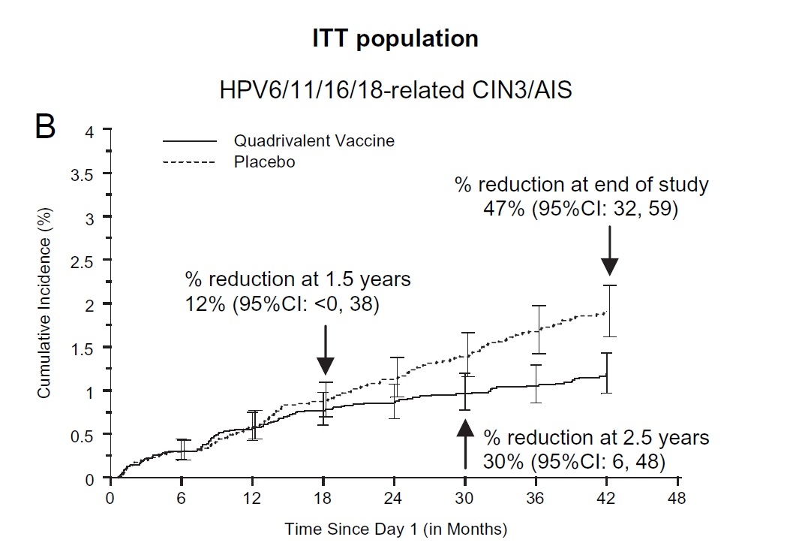
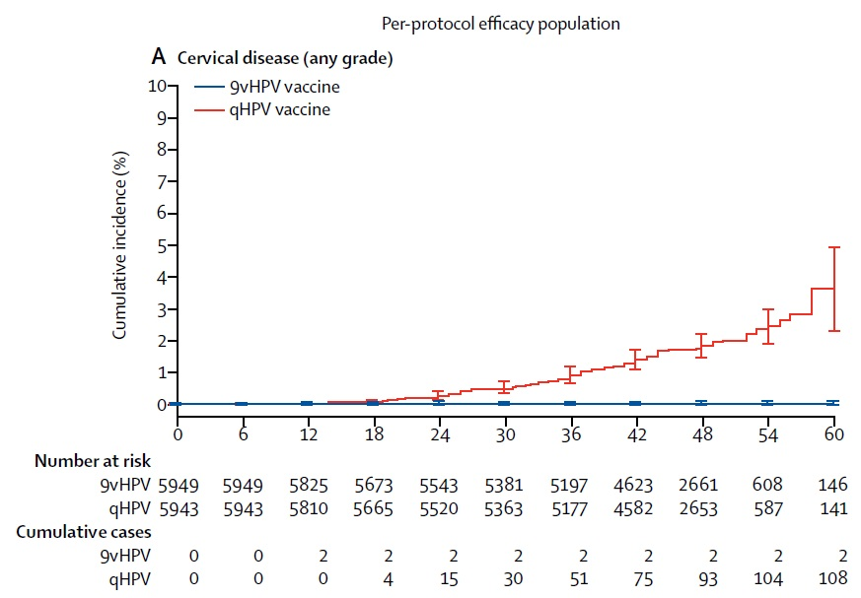
一：癌前病变之前的预防——宫颈癌疫苗
4价疫苗相对安慰剂，降低HPV6/11/16/18相关癌前病变发生率47%
9价疫苗相对4价疫苗进一步降低 HPV31, 33, 45, 52, 和58导致的癌前病变发生率和患癌概率。

Slide 9
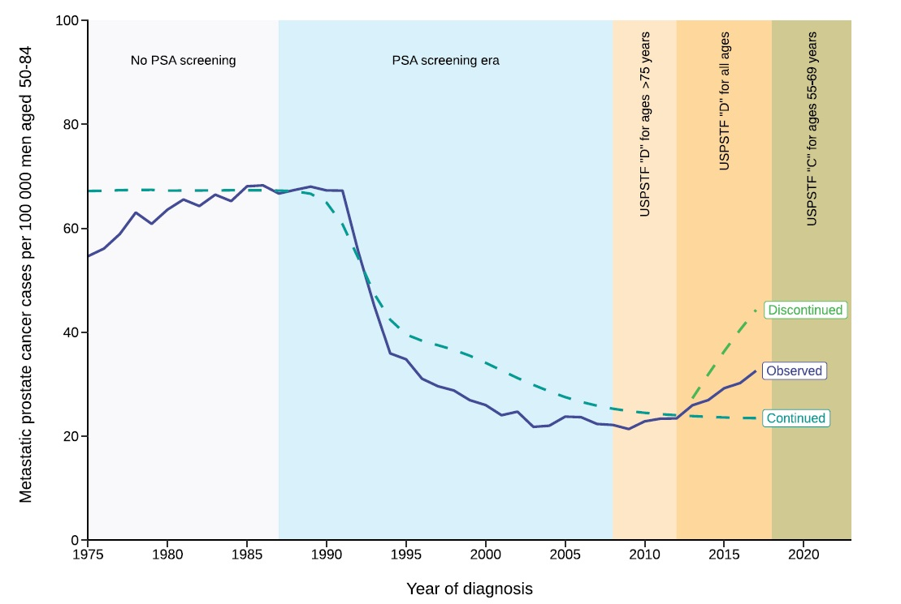
二：筛查对于高危疾病的预防——前列腺癌筛查
暂停前列腺癌PSA筛查后，初诊即转移的前列腺癌发生风险上升近一倍

Slide 10
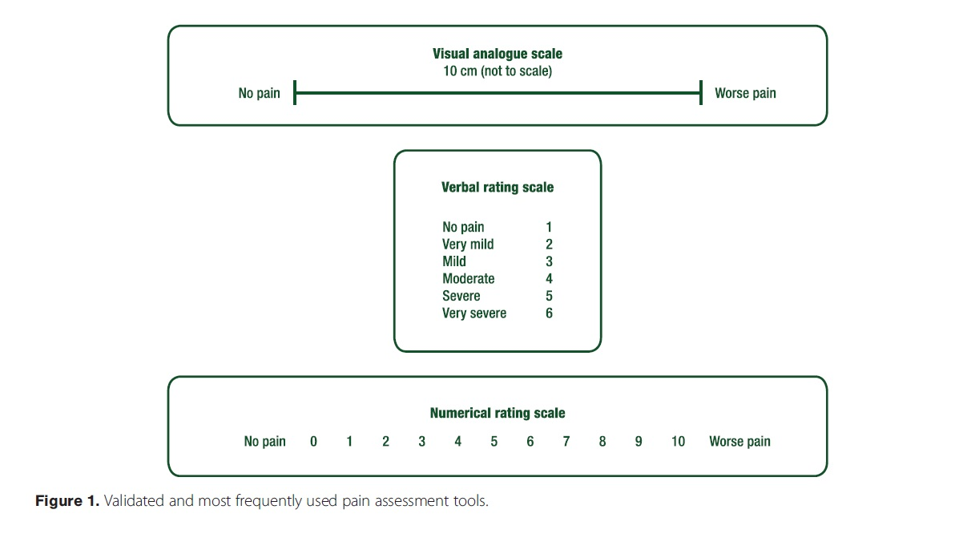
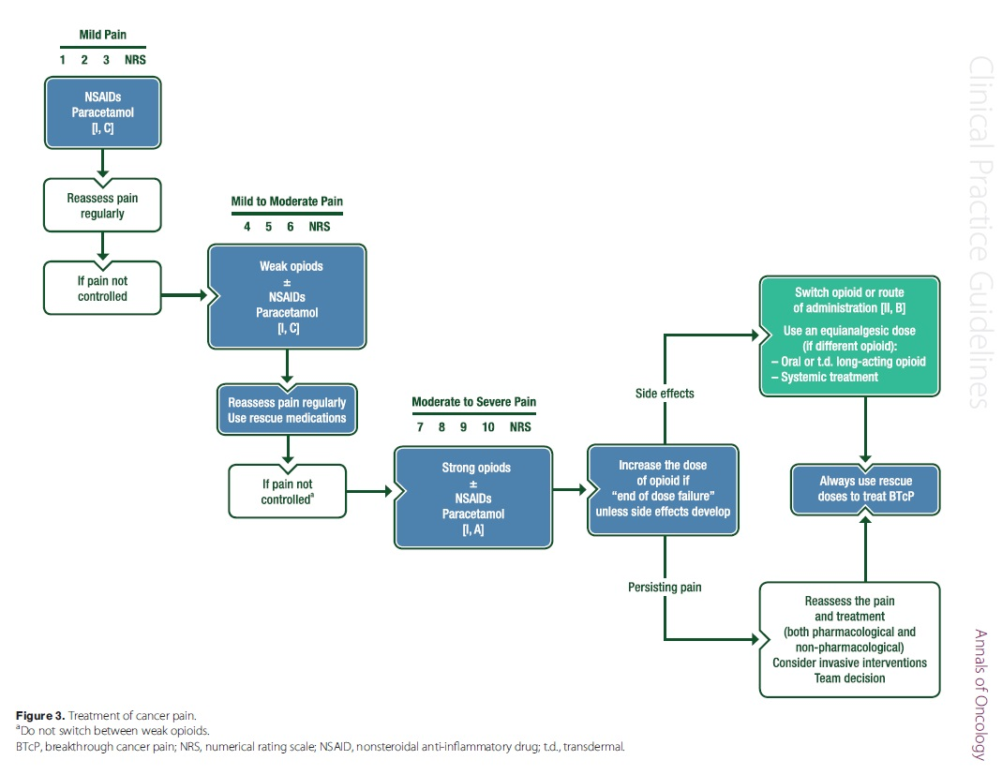
三：晚期癌症疼痛预防——ESMO指南
疼痛评分量表
疼痛药物使用

Slide 11
I级预防
定义：又称病因学预防，通过消除致癌因素或避免接触致癌物质来防止癌症的发生
内容：
研究癌症的病因和危险因素（包括易患癌症的生活方式）
干预癌症的发展

Slide 12

I级预防
具体预防措施：
保护环境，减少和消除致癌因素
改变易患癌症的生活方式
化学预防剂的应用
病毒相关肿瘤疫苗

Slide 13
保护环境，减少和消除致癌因素
实际工作中措施：
减少、消除工作中的污染
防止和减少致癌物及三废污染
减少食品及其加工中的污染
合理使用医疗药品和医疗设备

Slide 14
改变易患癌症的生活方式
合理膳食结构
改变不良饮食习惯和方式
节制烟酒
注意个人卫生，增强身体素质

Slide 15
化学预防剂的应用
癌症的化学预防是指应用化学药物预防肿瘤的发生，或者使癌症分化逆转，从而达到预防恶性肿瘤的目的。
例如：三苯氧胺预防乳腺癌
化学预防是防止癌症的很有前途的方法
一定要应用在高危人群中
应用的时间越早越好
结合其它公共卫生措施

Slide 16
病毒相关肿瘤疫苗
乙肝疫苗
出生时即接种
HPV疫苗
青春期前接种
疗效有待进一步观察

Slide 17
我国几种高发肿瘤的I级预防措施
肺癌：不吸烟、防污染
肝癌：管水、改粮、防肝炎接种疫苗
胃癌 ：减盐、保鲜、戒酒、除菌、饮茶
食管癌：戒除烟酒
乳腺癌：少脂肪、少激素、多锻炼、多吃蔬菜豆制品

Slide 18
禁烟的惊人效果
美国肺癌死亡人数占据所有癌症1/4以上。
60年代开始的控烟运动，吸烟人数40年持续降低，而且公共场合全面禁烟。
从1990年到2014年，美国男性肺癌死亡率下降了43%。

Slide 19
Ⅱ级预防
目的：防止初发癌的进一步发展
对象：癌前期病变、隐匿或早期癌症
内容：
早期发现
早期诊断
早期治疗

Slide 20
II级预防 具体措施
开展健康教育
警惕癌症的早期信号
癌症的筛查
遗传学知识在肿瘤预防中的作用
及时治疗癌前病变
早期肿瘤的合理治疗

Slide 21
II级预防 具体措施
开展健康教育
警惕癌症的早期信号
癌症的筛查
遗传学知识在肿瘤预防中的作用
及时治疗癌前病变
早期肿瘤的合理治疗

Slide 22
癌症的早期信号
肿块增大，不痛不痒
慢性溃疡，久治不愈
吞咽不畅，胸口闷胀
心口嘈杂，上腹保胀
肝区疼痛，反复发作
咳嗽痰血，胸痛发作
鼻涕带血，鼻塞耳鸣
便带粘血，便细变形
乳房肿块，乳头溢液
白带增多，阴道流血
无痛血尿，间歇出现
贫血发热，淋巴肿大

Slide 23
II级预防 具体措施
开展健康教育
警惕癌症的早期信号
癌症的筛查
遗传学知识在肿瘤预防中的作用
及时治疗癌前病变
早期肿瘤的合理治疗

Slide 24
癌症的筛查
癌症筛查（Screening）是对某些人群用快速的试验、检查或其他方法进行广泛的检查。
筛查人群：易患某种肿瘤的高危人群
需要进行筛查的肿瘤应具有以下特征： 1、严重的危害性
2、较好的治疗方法
3、疾病有足够长的临床前期或癌前病变期，可干预 4、筛查方法可靠，简单，经济

Slide 25
癌症的筛查
世界卫生组织推荐的无症状人群的筛查
宫颈涂片：子宫颈癌
大便隐血：大肠癌
乳腺X线：乳腺癌

Slide 26
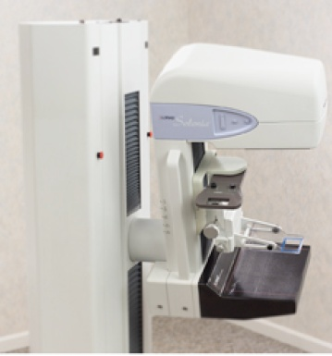
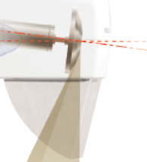


西方国家的乳腺X线普查
降低20－40％乳腺癌死亡率
医疗保障常规：40-69岁女性，每1-2年一次
当前正受到挑战（过度诊断、成本高）
Notes:
在美国以及一些西方发达国家通过乳腺癌普查发现开展普查或早查早治,可以早期发现、早期诊断，能有效地降低乳腺癌20%~40%的死亡率，而且还能够较好地保留乳房外形,提高生活质量。因此乳腺癌普查的结论已经得到医学界和社会各界及政府的肯定,而且已经在法律的保障下转入了一种常规性工作，规定40岁以上的女性，每年被要求做乳腺X片检查。乳腺

Slide 27
高危人群
在具有一定群体特点的人群中，一些特定的癌症具有较高的发病率，称为高危人群
明确高危因素，决定高危人群
对高危人群进行监测，有利于早期病人的发现，而且更符合卫生经济学。

Slide 28
癌症高危人群举例
肺癌
男性45岁以上，女性40岁以上
吸烟>400支/年
长期接触有害、有毒物质
肺部在原部位有反复发作的病灶
痰血、持续呛咳、胸痛、发热者经2-3 周抗感染治疗未能控制者

Slide 29
癌症高危人群举例
前列腺癌
前列腺癌高危人群如下：
1. 年龄>50岁的男性；
2. 年龄>45岁且有前列腺癌家族史的男性；
3. 年龄>40岁且基线PSA>1 ug/L的男性。

Slide 30
II级预防 具体措施
开展健康教育
警惕癌症的早期信号
健康检查
癌症的筛查
遗传学知识在肿瘤预防中的作用
及时治疗癌前病变
早期肿瘤的合理治疗

Slide 31
举例：林奇综合征
林奇综合征，又称为遗传性非息肉病性结直肠癌(hereditary nonpolyposis colorectal cancer，HNPCC)，是常染色体显性遗传综合征。其诊断标准为:
一、家族中至少3人经病理确诊为肠癌或其它肿瘤（胃癌、肾盂输尿管癌、子宫内膜癌、卵巢癌等），且其中一人为其他2人的直系亲属;
二、必须累及连续2代人;
三、至少有1人大肠癌发病早于50岁;
四、排除家族性腺瘤性息肉病。
分子机制：错配修复(MMR)基因胚系突变，导致功能缺失和微卫星不稳定性。

Slide 32
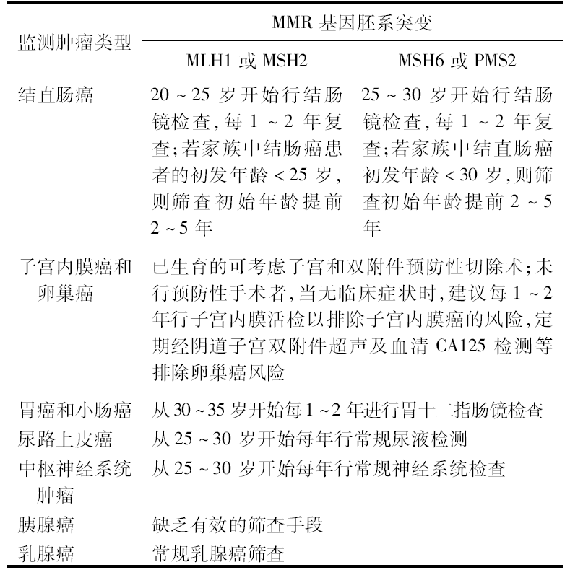
林奇综合征家族成员的筛查（突变携带者）
明确肿瘤相关家族遗传病史和相关基因检测，有助于健康携带者及家族成员的筛查和家系管理
Notes:
防止癌基因和抑癌基因发生突变中起重要作用。

Slide 33
II级预防 具体措施
开展健康教育
警惕癌症的早期信号
健康检查
癌症的筛查
遗传学知识在肿瘤预防中的作用
及时治疗癌前病变
早期肿瘤的合理治疗

Slide 34
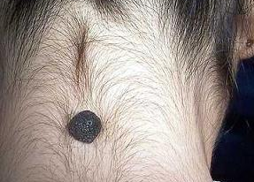
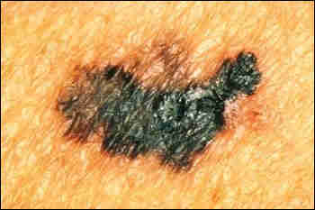
及时治疗癌前病变
癌前病变：病变本身不是癌，但在致癌因素的长期作用下，其中一小部分可能发展为癌的疾病状态
黑痣和恶性黑色素瘤

Slide 35
癌前病变
常见癌前病变：粘膜白斑、日光性角化病、色素性干皮病、皮肤慢性溃疡、黑痣、乳腺乳头状瘤病、慢性萎缩性胃炎、胃溃疡、肠绒毛样腺瘤、上皮不典型增生、宫颈糜烂、隐睾等。

Slide 36
II级预防 具体措施
开展健康教育
警惕癌症的早期信号
健康检查
癌症的筛查
遗传学知识在肿瘤预防中的作用
及时治疗癌前病变
早期肿瘤的合理治疗

Slide 37
早期肿瘤的合理治疗
主要目的：治愈或者长期生存
遵循肿瘤治疗的基本原则
合理缩小手术范围，进一步提高生活质量

Slide 38
癌症“三早”的意义
肿瘤 5年生存率 其它获益
早期胃癌 90.9％ 无需化疗
I期乳腺癌 92.5％ 增加保乳
早期食管癌 90.3％
早期肝癌 61.3％
早期宫颈癌 99.1％ 保留生育

Slide 39
Ⅲ级预防
主要对象：临床中晚期肿瘤，尤其是不可治愈的晚期病人
主要目的：
获得较好的生活质量
解除疼痛
促进功能恢复

Slide 40
全球癌症状况（2012）
2008 新发病例1270万，死亡760万
2012 新发病例1410万，死亡810万
2025 新发病例1930万，死亡 ?
最高新发肿瘤：肺癌（13%）、乳腺癌（11.9%）、大肠癌（9.7%）
最高死亡肿瘤：肺癌（19.4%）、肝癌（9.1%）、胃癌（8.8）
Gloobocan 2012

Slide 41
以前列腺癌为例，三级预防策略
复旦大学上海医学院肿瘤学系

Slide 42
前列腺癌病因方面的防控---Ⅰ级预防
改变生活方式
减少高蛋白高脂肪、精细饮食
减少腌炸、烟熏食物
增加蔬菜、水果、粗粮
减少吸烟、过量饮酒
加强运动、减少肥胖
适当应用钙、硒、绿茶

Slide 43
前列腺癌的早筛、早诊、早治---Ⅱ级预防
积极宣传前列腺癌临床表现---及时就诊
积极开展筛查普查---早期发现-------最重要手段
积极规范治疗前列腺癌---较佳疗效

Slide 44
改善生活质量，延长生存时间--- Ⅲ级预防
规范的执行治疗前诊断
规范的进行治疗计划设计
规范的进行多学科、个体化治疗
规范的进行治疗后随访
规范化社会心理关爱

Slide 45

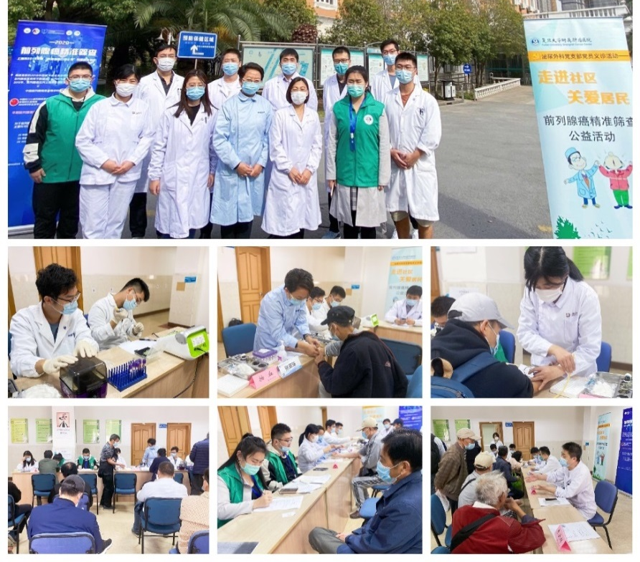
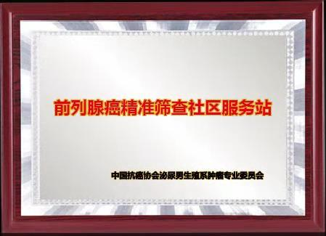
“2020泌尿肿瘤基层巡讲暨前列腺癌精准筛查”
2020年，CACA-GU继续牵头开展前列腺癌精准筛查全年共开展 5 场前列腺癌筛查活动，活动开展至今，共计筛查3205人次，其中PSA>4 占10.29%，穿刺人数占2.81%，PCA占1.37%

Slide 46
小结
掌握三级预防的概念
熟悉三级预防的方法
了解筛查普查的定义、对象及肿瘤特点

Slide 47
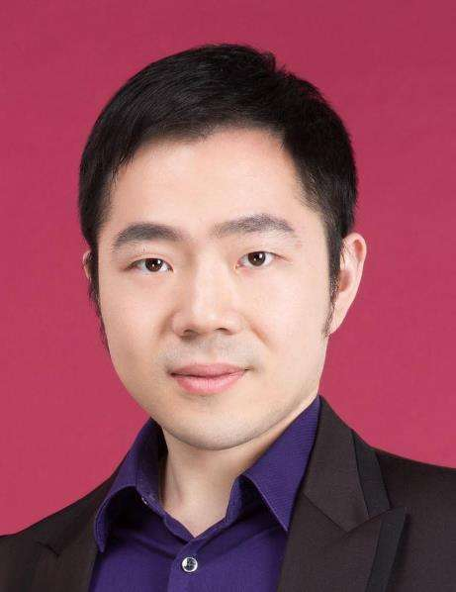
复旦大学附属肿瘤医院，副教授，泌尿外科主任助理
中国抗癌协会泌尿男生殖系统委员会前列腺癌学组秘书长
中国抗癌协会会员
上海市抗癌协会会员
擅长机器人辅助前列腺癌根治术，腹腔镜下前列腺癌根治术，肾脏肿瘤和膀胱肿瘤的微创手术等。
从事于泌尿及男生殖系统肿瘤（如肾癌、前列腺癌、膀胱癌、肾盂癌、输尿管癌、阴茎癌、睾丸癌等）的临床诊治工作以及它们的转化研究。主持国家自然科学基金青年项目1项。
门诊时间：周一下午泌尿外科普通门诊（浦东院区）；周五下午泌尿外科普通门诊（徐汇院区）
王弘恺

